Slide 1
Слова чудесные эти
Услышать каждый очень рад;
Добреют взрослые и дети
И улыбнуться всем спешат
"Доброе утро!"
"Здравствуйте!"
"Добрый день!"
"Крепкого здоровья!"
"Прости, пожалуйста!"
"До свидания!"
"Спасибо!"

Slide 2

Слово это серьезное,
Главное, важное.
То, что значит оно,
Очень нужно для каждого.
В нем забота и ласка,
Тепло и любовь.
В нем стремленье
На помощь прийти вновь и вновь.
Это качество
В сердце у многих живет
И о боли других
Позабыть не дает.
И оно поважнее,
Чем лица красота.
Догадались, что это?
Сердец ДОБРОТА.

Slide 3
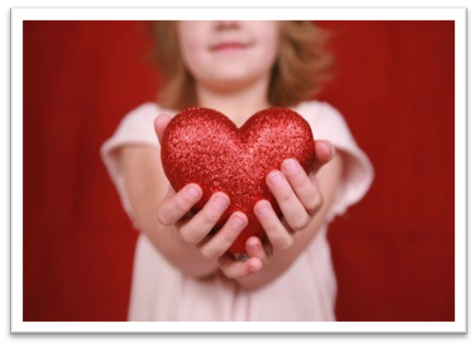
Муниципальное автономное общеобразовательное учреждение Коркинская средняя общеобразовательная школа
Туринский район Свердловской области
Классный час
«Доброта вокруг нас»
Автор: Булатова Марина Викторовна
учитель истории и обществознания
\\

Slide 4
«Доброта – отзывчивость, душевное расположение к людям, стремление делать добро другим».
Из словаря Сергея Ивановича Ожегова

Slide 5
ПИСАТЕЛИ О ДОБРОТЕ
"Все хорошее в природе - от солнца; а все лучшее в жизни - от человека« М. Пришвин
"Доброта - отзывчивость, сочувствие, дружеское расположение к людям; все положительное, хорошее, полезное". Л.Н. Толстой
«Доброта для души то же, что здоровье для тела: она незаметна, когда владеешь ею, и она дает успех во всяком деле». Л.Н. Толстой
«Доброта — это то, что может услышать глухой и увидеть слепой». Марк Твен
«Попытайтесь быть хотя бы немного добрее — и вы увидите, что окажетесь не в состоянии совершить дурной поступок» Конфуций

Slide 6

ЧЬЯ ДОБРОТА ПОМОГАЕТ
ВАМ РАСТИ?

Slide 7
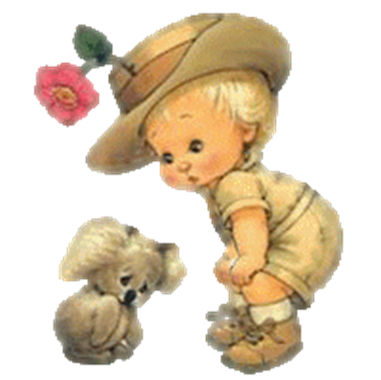
Добрый человек – это тот, кто …

Slide 8
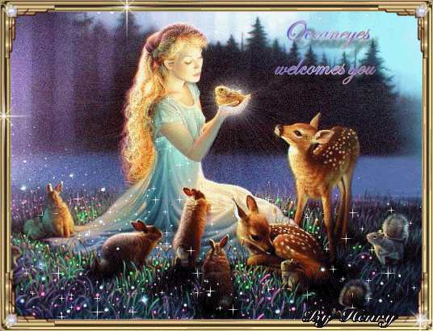
КАКОГО БЫ ВЫ
ВЫБРАЛИ СЕБЕ ДРУГА?

Slide 9

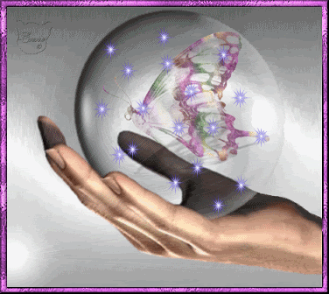
“Эта история произошла давным-давно. В древнем городе жил один мудрец, слава о котором прошла по всему городу. Но в этом же городе жил злой человек, который завидовал его славе. И решил он придумать такой вопрос, чтобы мудрец не мог на него ответить …

Slide 10

Пословицы о добре
Спеши делать… | … есть добрые люди
Добрые дела… | …добрые дела.
Без добрых дел нет… | …добро.
Жизнь дана на … | …красят человека.
Злой не верит, что… | …доброго имени.

Slide 11
Простые правила доброты
Идя по улице с мамой, помоги ей нести тяжелую сумку.
Звоните домой, друзьям, когда уезжаете.
Защищайте девочек и маленьких детей.
Не бойтесь предлагать свою помощь тем, кто в ней нуждается.
Не допускайте грубости.
Старайтесь во всем помочь ближнему.
Помогайте слабым, больным.
Учитесь добру у других.
Уступайте место в автобусе пожилым людям.
Будьте добрыми и милосердными людьми.

Slide 12

Доброту не купишь на базаре.
Искренность у песни не займёшь.
Не из книг приходит к людям зависть.
И без книг мы постигаем ложь.
Видимо, порой образованью
Тронуть душу не хватает сил.
Дед мой без диплома и без званья
Просто добрым человеком был
Значит, доброта была вначале?..
Пусть она приходит в каждый дом,
Что бы мы порой не изучали,
Кем бы в жизни ни были потом.
Андрей Дементьев «Доброта»

Slide 13
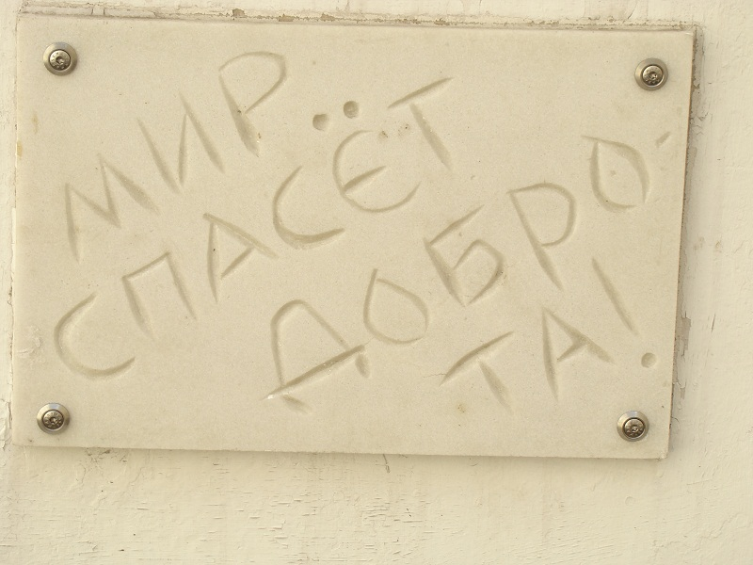
Давайте поклоняться доброте!
Давайте с думой жить о доброте. Вся в голубой и звёздной красоте
Земля добра: она дарит нас хлебом,
Живой водой и деревом в цвету.
Под этим вечно неспокойным небом
Давайте воевать за доброту.

Slide 14

Благодарю всех за работу!

Slide 15
Использованные интернет - источники:
Галиева Л. Ш. Классный час "Милосердие и доброта". http://festival.1september.ru/articles/567862/;
Назимова А. Ф. Разработка внеклассного мероприятия http://festival.1september.ru/articles/515476/;
Пословицы о дружбе, добре и зле http://www.poskart.ru/drug.html
Успенская Н. П. Разработка классного часа: В душе у каждого у нас. "Твори добро на всей Земле". http://www.openclass.ru/node/107137.

